Slide 1



CYPHER VAULT
InnovaSoft
Integrantes:
Flavio Ybarra - Melanie Ibarra
Fernando Trejo - Javier Galeano
Ivan Sanchez - Alejandro Moras
Docentes:
Ing. Francisco Orozco De La Hoz
Lic. Leandro Dikenstein
Universidad Nacional General Sarmiento - Primer cuatrimestre del 2024

Slide 2



ROLES
Product Owner
Scrum Master
Development Team
Scrum Master
Development team

Slide 3

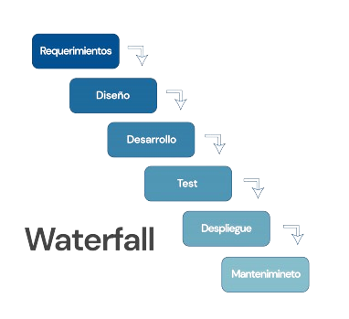
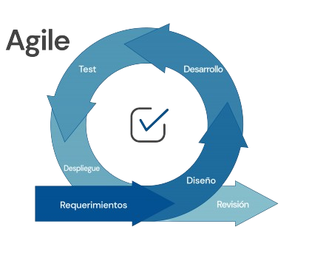
METODOLOGÍA
Híbrida (Agile y tradicional)
Entregas incrementales
Comunicación constante

Slide 4

REQUERIMIENTOS REFINADOS
Galería:
Ver imágenes
Agregar imágenes
Imágenes encriptadas dentro de la app
Deseable:
Re-Autenticación
Captura de imágenes
Vista horizontal

Slide 5
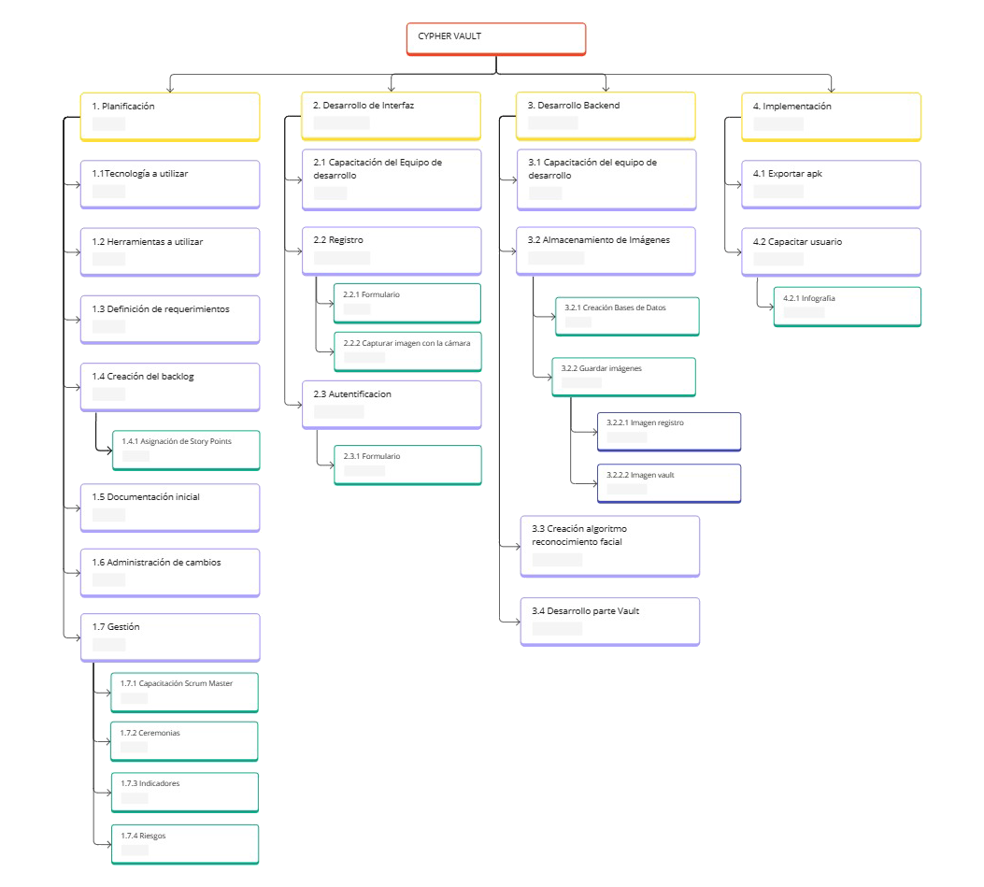
WBS
Administrar cambios
Capacitación del Scrum Master
Ceremonias
Indicadores
Riesgos
Asignación de Story Points
Se reorganizan tareas

Slide 6

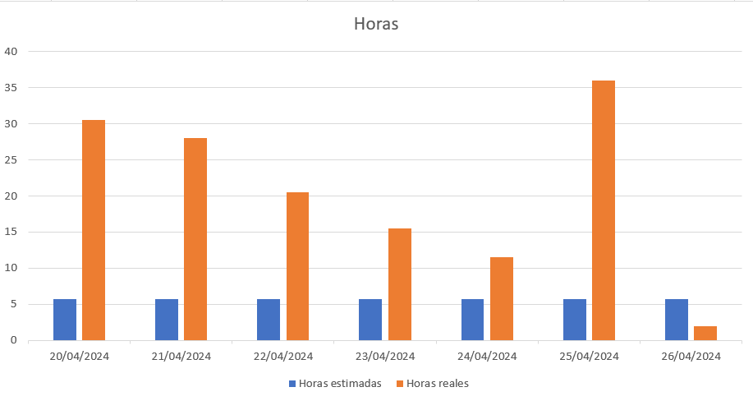
HORAS

Slide 7

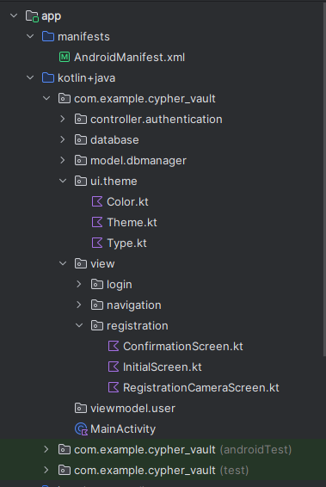
TECNOLOGÍAS
Modelo de diseño MVC - MVVM
Interfaces (Jetpack Compose)
Build.Gradle (dependencias)

Slide 8
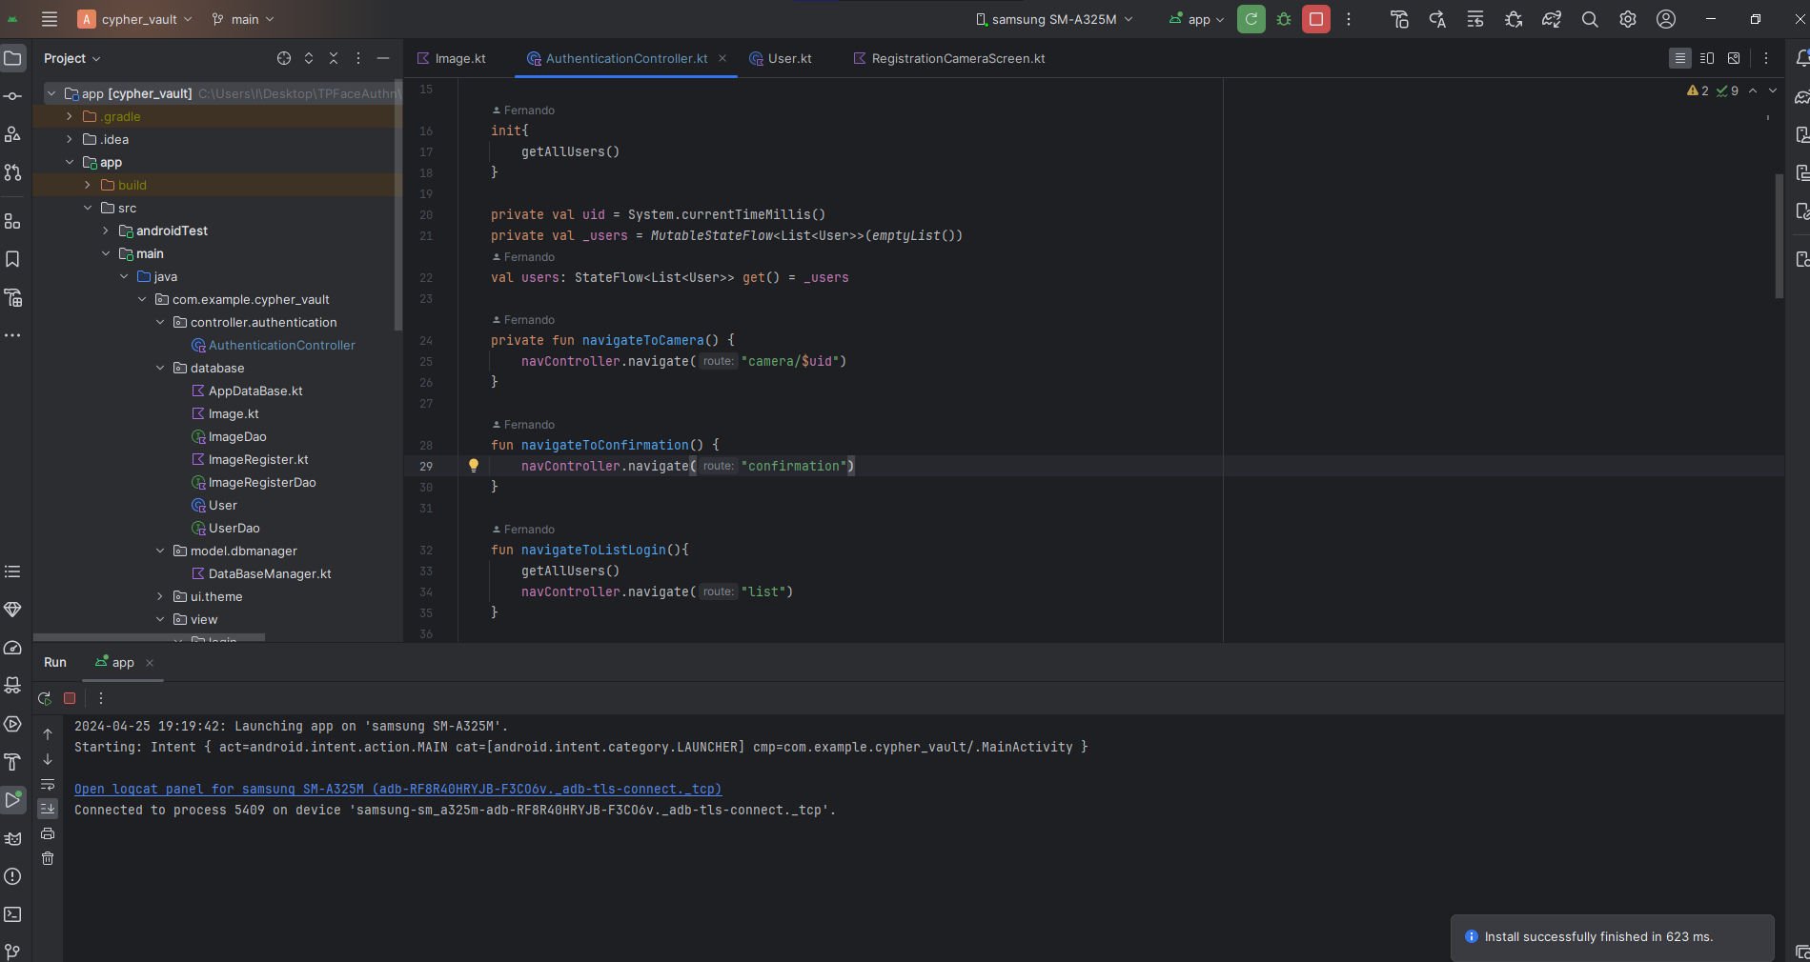
TECNOLOGÍAS

Slide 9
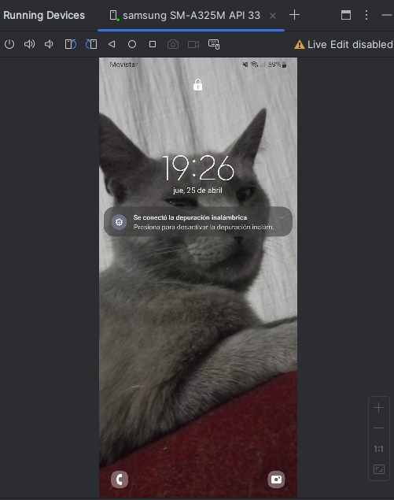
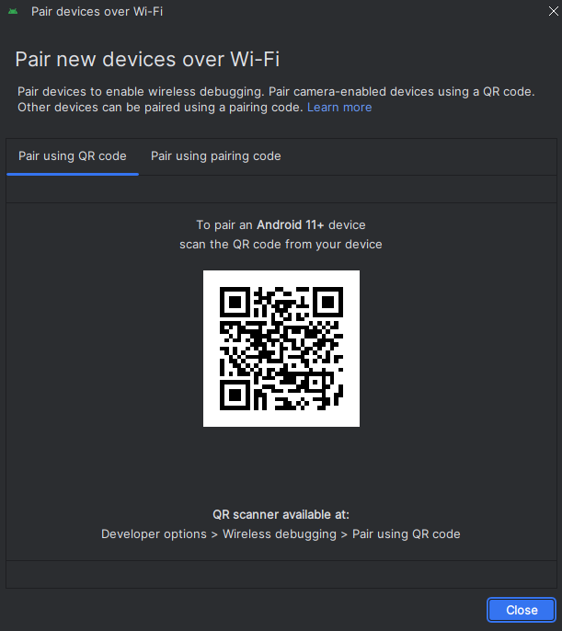
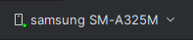
TECNOLOGÍAS
Emparejamiento

Slide 10
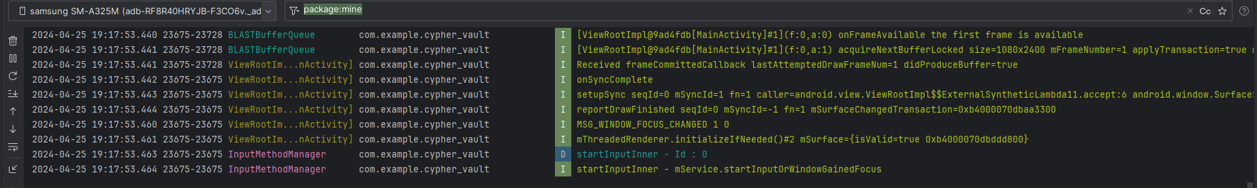
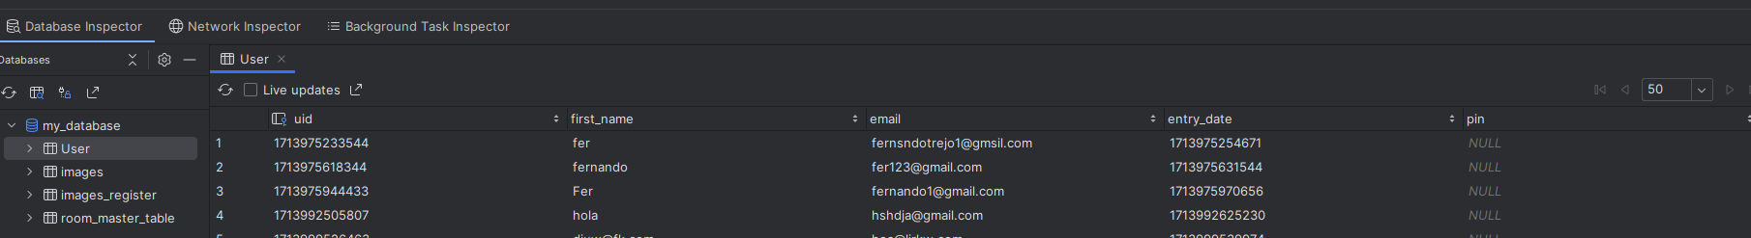
TECNOLOGÍAS
Log.e(“TAG”,”MENSAJE”)
App Inspection > Database Inspector

Slide 11

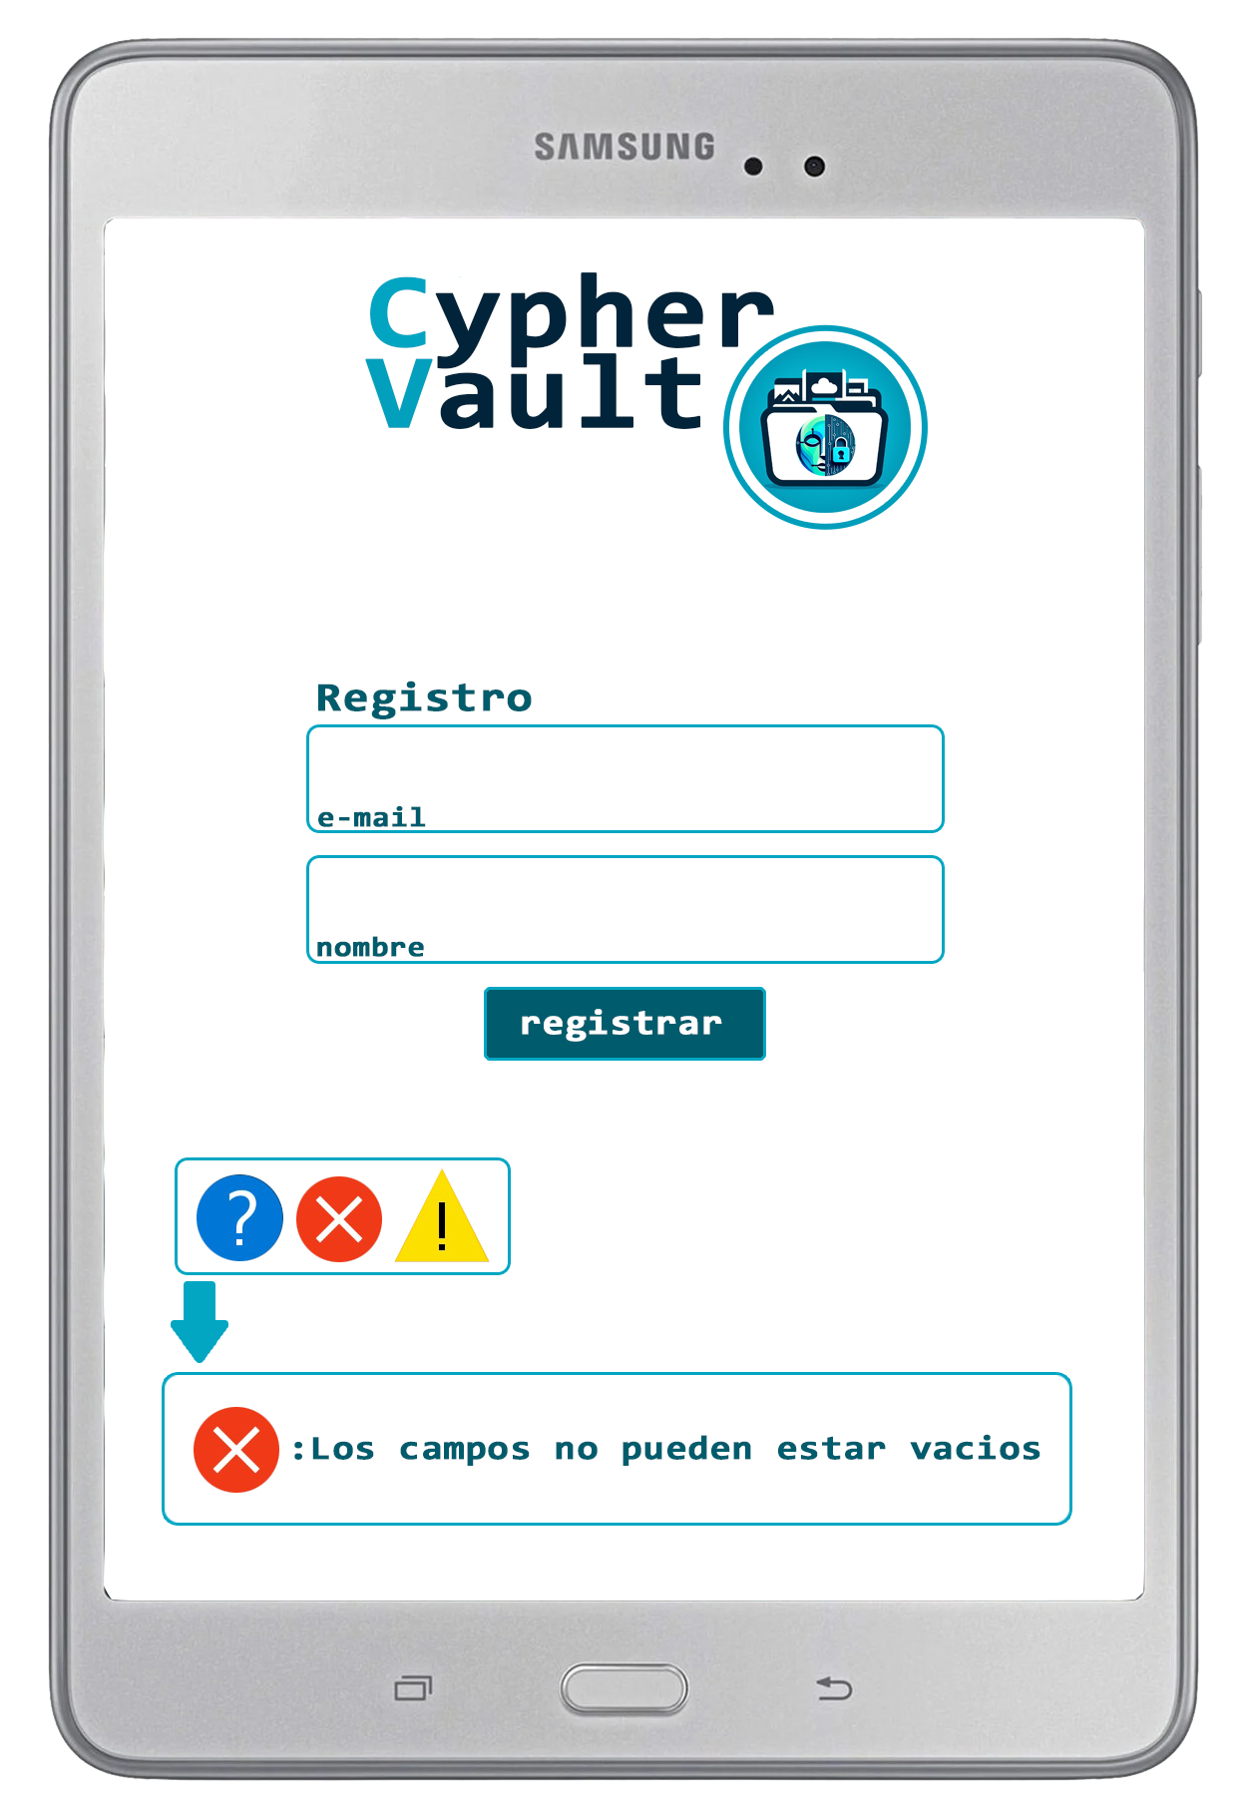
INTERFAZ

Slide 12
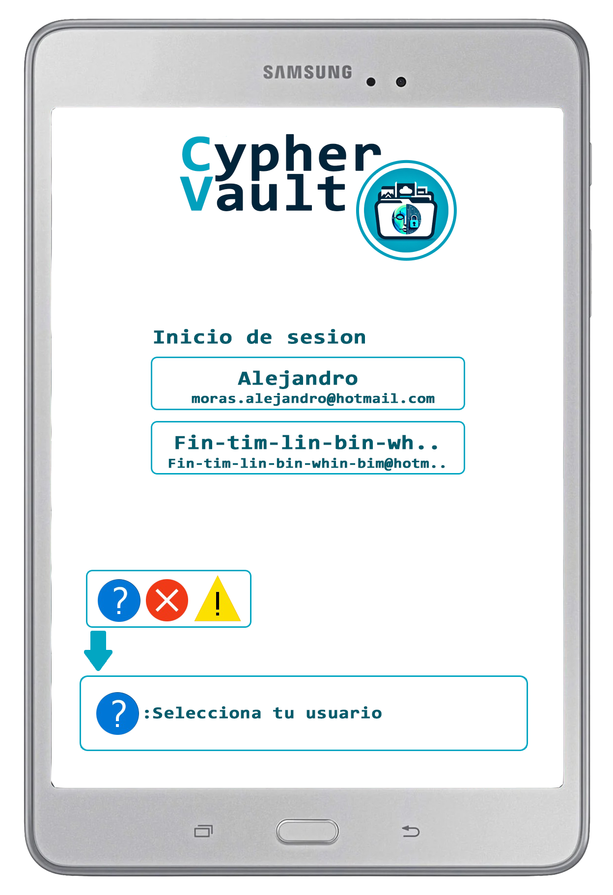
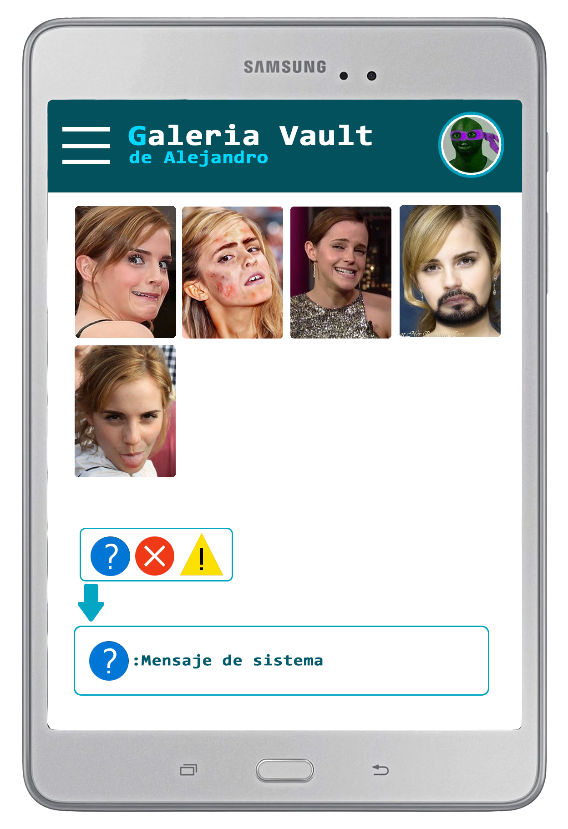
INTERFAZ

Slide 13




GESTIÓN DE LA COMUNICACIÓN
Reuniones formales

Slide 14
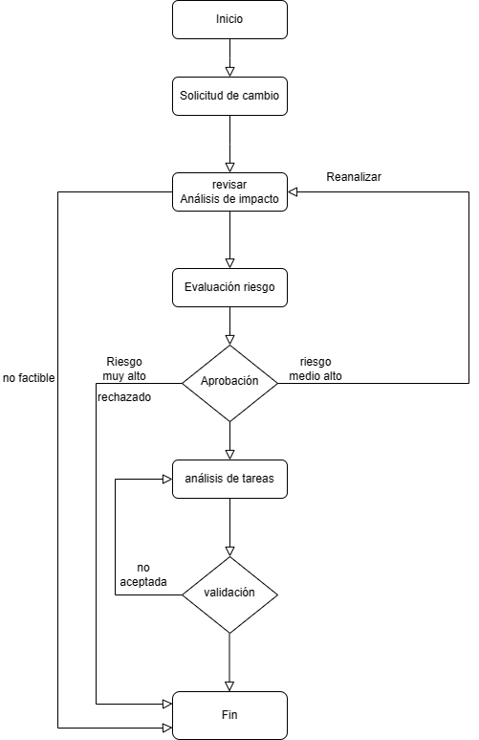
GESTIÓN DE CAMBIOS
Documentar cambios:
Informe de avance
Trello
Aprobación o rechazo:
Cronograma
Alcance

Slide 15
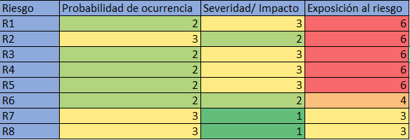
GESTIÓN DE RIESGOS (MATRIZ)
R1 = Falta de claridad en los objetivos
R2 = Escasez de práctica en la gestión de proyectos
R3 = Constantes modificaciones en los requerimientos
R4 = Ausencia de un miembro del equipo
R5 = Tensiones comunicativas dentro del equipo

Slide 16
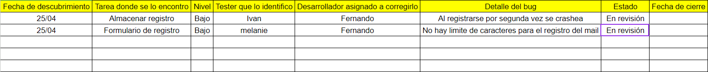
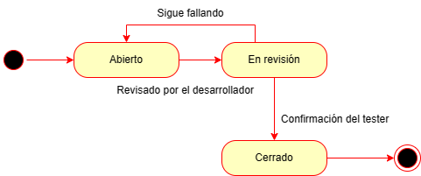
GESTIÓN DE BUGS

Slide 17
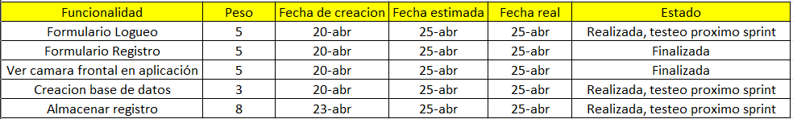
INDICADORES
Funcionalidad completa y Nivel de calidad

Slide 18
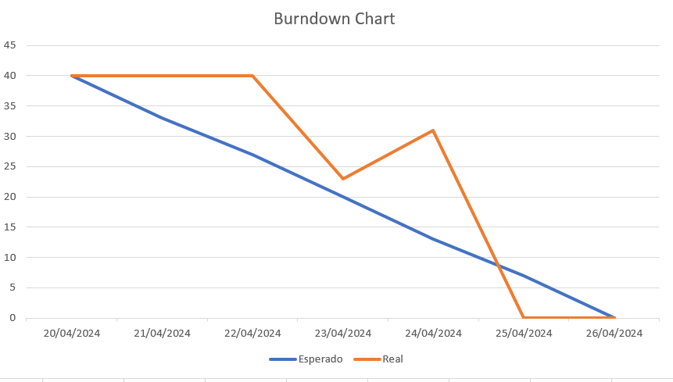
INDICADORES

Slide 19
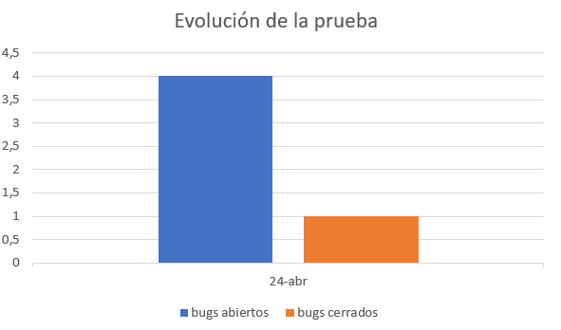
INDICADORES

Slide 20
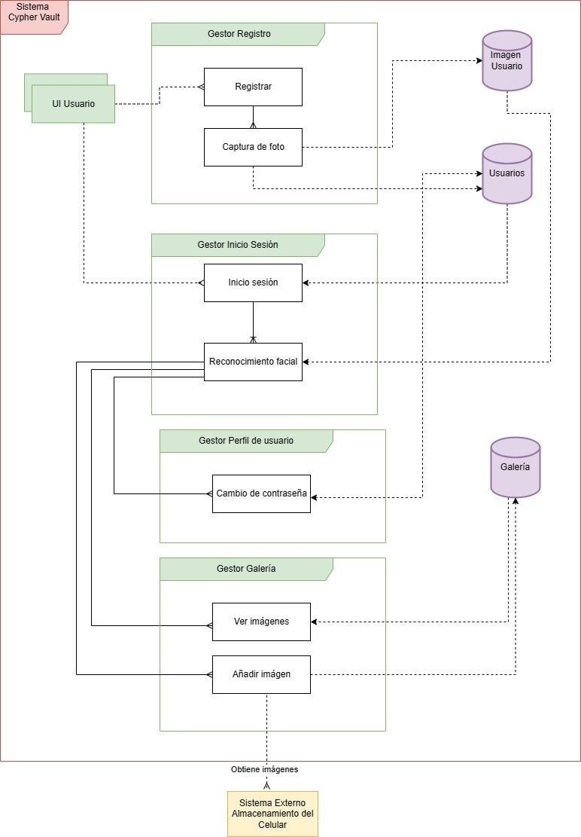
ARQUITECTURA DE SOLUCIONES

Slide 21
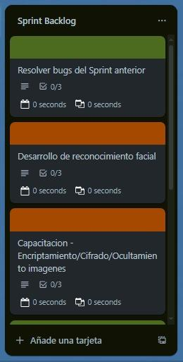
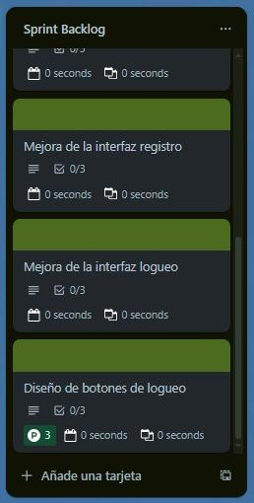
PLAN DE ENTREGABLES SPRINT BACKLOG
Priorización del Reconocimiento facial.
Resolución de Bugs del Sprint anterior.
Test pendientes
Mejoras de Interfaz

Slide 22

¡Muchas Gracias!
¿preguntas?

